Slide 1
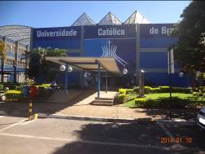
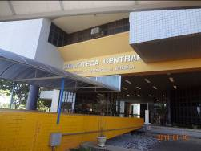

Anemia Falciforme
Universidade Católica de Brasília (UCB)
Internato em Pediatria
Patrícia Barbosa Martins Castro
Brasília, 18 de abril de 2014
www.paulomargotto.com.br

Slide 2
Introdução
Doença hemolítica autossômica recessiva, caracterizada por mutação da globina B, originando a hemoglobina mutante S (Hb S).
Genótipo da doença:
  Homozigose para HbS
Genótipos compostos:
  HbS/beta-talassemia
  HbS/HbC
  HbS/HbD

Slide 3
introdução
Ocorre polimerização da hemoglobina S ocasionando a falcização.
  Desoxigenação
HbS desoxigenadas formam polímeros.
    Influxo cálcio, saída potássio, depleção ATP

Slide 4
Introdução
Principais causas de óbito:
  Infecção por microorganismos capsulados: S. pneumoniae, H. influenzae, Neisseria meningitidis, Salmonella sp.
  Seqüestro esplênico
Mortalidade
  Depende do haplótipo herdado
  20 a 25% não chegam aos 5 anos de idade.
  Sobrevida homem 42 anos
  Sobrevida mulher 48 anos
Traço falcêmico
  Aconselhamento genético

Slide 5
Epidemiologia
No Brasil, nascem 3500 crianças portadoras de anemia falciforme ao ano
    250.000 portadores do traço falciforme ao ano.
Prevalência de 2-6% população brasileira
  6-10% população negra
Redução de 80% da mortalidade daqueles que são triados adequadamente e acompanhados por programas de atenção multiprofissional. (OMS)

Slide 6
Crises de dor
Manifestação clínica mais frequente.
  Principal causa de internação.
Ocorre vasoclusão com hipóxia, acidose
  Isquemia tissular.
Tem duração de 4 – 6 dias.
Situações que predispõe à crise:
  Desidratação
  Infecções e febre
  Estresse físico e emocional
  Exposição ao frio

Slide 7
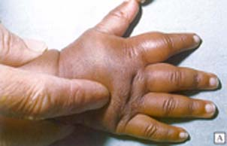
Crises de dor
Ossos e articulações -> hipóxia tecidual
  Dor difusa, sem alteração óssea
  Derrame articular -> punção em casos duvidosos
  Eritema -> celulite
  Dor coxofemural -> necrose cabeça fêmur
  Osteomielites- Salmonela 80%
Dactilite
  Síndrome mãe-pé
  Dor e edema no dorso das mãos/pés com calor e eritema local
  1-2 semanas

Slide 8
Crises de dor
Dor abdominal
  Difusa e constante
  Infarto, apendicite, colecistite (70% tem ao menos um episódio)
Dor lombar.
  Pielonefrite, litíase renal
  Necrose de papila.

Slide 9
Tratamento
Avaliar fatores desencadeantes
Hidratação oral e venosa
  50ml/kg/24h
  SF0,9 + SG 0,5%
Analgesia
Investigação de foco infeccioso
  Hemograma com reticulócitos
  Hemocultura
  Radiografia de tórax e extremidades
  Punção articular
  EAS e urocultura

Slide 10
Manejo da Dor
 | Escala de Dor | Medicação | Exemplos
Nível 1 | Escala de 1 a 3 | Analgésicos não-opiódes | Dipirona (4/4h), Paracetamol
Nível 2 | Escala de 4 a 6 | + AINE | Diclofenaco, Ibuprofeno (8/8h)
Nível 3 | Escala de 7 a 10 | + Opióides | Codeína, Tramadol, Morfina (4/4h), Fentanil
Notes:
Nunca em SOS, com intervalos de
2h entre as medicações,
intercalando-as
Retirada a cada 24h,
do mais forte ao mais fraco

Slide 11
Síndrome Torácica Aguda
Causada por infecção e vasoclusão pulmonar.
Principal causa mortis em adultos
Critérios:
  Infiltrado pulmonar novo (excluir atelectasia)
  Dor torácica aguda
  Febre>38,5°C
  Taquipneia tosse ou sibilância

Slide 12
Síndrome Torácica Aguda
Tratamento
  Hidratação e analgesia
  ATB: cefalosporina 3° geração + macrolídeo
    Mycoplasma, Legionella e Chlamidia
Exames:
  Radiografia de tórax
  Gasometria
  Hemograma
  Hemoculturas

Slide 13
Febre
Sepse é a principal causa mortis <5anos
Risco de sepse ou meningite por Pneumococo e H. influenzae é maior
Protocoloco para febre
  Internar <3 anos ou com febre >38,3°C
  Exame físico detalhado em busca de desconforto respiratório, icterícia, sepse ou meningite.
  Esplenomegalia
  Dor óssea
  AVC

Slide 14
Sequestro Esplênico
Aprisionamento agudo de eritrócitos no baço
Queda basal de >2g/dL podendo evoluir com choque hipovolêmico
  Taquicardia, palidez, taquipnéia, esplenomegalia, aumento de reticulócitos.
Conduta:
  Suporte hemodinâmico, correção rápida da hipovolemia com transfusão sanguínea.
  Níveis ideiais de 9 – 10 g/dL

Slide 15
Crise Aplásica
Supressão temporária eritropoese, geralmente, após quadros infecciosos.
  Grave em pacientes anêmicos com hemácias de ½ curta.
  Parvovírus B19.
  Deficiência de folato
Quadro clínico:
  Anemia aguda,
  Fadiga, dispnéia, febre, IVAS, distúrbios gastrointestinais
  Reticulocitopenia
São auto-limitadas, duração de 7 – 10 dias.
Tratamento com sintomáticos e estabilidade hemodinâmica.
  Transfusão em sintomáticos*

Slide 16
Priapismo
É a ereção involuntária sustentada e dolorosa do pênis ocasionada por vaso-oclusão com déficit drenagem venosa.
  Aos 20 anos, 89% já apresentaram algum episódio
Duração >3 horas -> urgência médica
Avaliação urológica
Conduta:
  Hidratação e analgesia.
  Transfusão de hemácias ou exsanguíneo transfusão parcial,
  Injeção intracavernosa de agonista A-adrenérgicos
  Drenagem cirúrgica

Slide 17
Acidentes vasculares cerebrais
AVC isquêmico
  Acomete 10% dos falcêmicos antes dos 20 anos
  Associado com crises torácicas agudas frequentes e HAS
Após a regressão, o paciente deve ser mantido em regime crônico de transfusões, mantendo a HbS próxima a 30%.
  Risco de recorrência em 3 anos >67%. Cumulativo chega a 90%
  É indicado Doppler transcraniano em >3 anos, com objetivo de identificar pacientes de risco e iniciar regime de transfusões profilático.
ACV Hemorrágico
  Em Adultos chega a 50% dos casos
  Maior incidência de aneurismas e hemorragia subaracnoide

Slide 18
Imunizações
A asplenia funcional atinge níveis máximos em torno dos 5 anos, deixando os pacientes suscetíveis a infecções por germes capsulados;
    Pneumococco
    Haemophilus influenzae.
Profilaxia com penicilina dos 3 meses aos 5 anos.
  Reduz 80% episódios fatais
  Penicilina VO:
    3 meses – 2 anos: 125mg/ 2x por dia.
    2 – 5 anos: 250mg/2x por dia
  Penicilina G Benzatina
    3 meses – 2 anos: 300.000 U/28 dias
    2 – 5 anos: 600.000U/28 dias
Notes:
7: difteria tetano coqueluxe

Slide 19
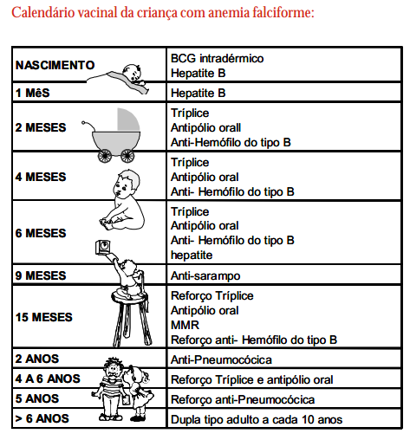
Calendário vacinal

Slide 20
Indicação para transfusão
Queda >2g/dL do valor basal, com repercussão hemodinâmica
Crise aplásica
Sequestro esplênico
Síndrome torácica aguda
Hipóxica crônica
Cansaço ou dispneia com HB abaixo do basal
Falência cardíaca

Slide 21
Consequências a longo prazo:
Retardo da maturação sexual
Sobrecarga cardíaca com insuficiência cardíaca na terceira década de vida e
Gênese das úlceras de perna
IRC
AVCh
Litíase biliar

Slide 22
Insuficiência de múltiplos orgãos
Comprometem a qualidade de vida do paciente:
úlceras de pernas, retinopatia, necrose óssea (da cabeça do fêmur), cálculos de bilirrubina
Comprometimento da expectativa de vida.
Infecções, complicações cardio-respiratórias (ICC, STA) IRC, acidentes vasculares cerebrais.

Slide 23
Referências Bibliográficas
Schvartsaman, Benita; Maluf Jr, Paulo. Pediatria. Instituto da Criança. Hospital das Clínicas. São Paulo: Manole, 2013.
Fauci et al. Manual de Medicina de Harrison. 17 ed. Porto Alegre, Mc GrawHill, 2011.
Lissauer, Tom; Clauden, Graham. Manual Ilustrado de Pediatria. 3 ed. Rio de Janeiro: Elsivier, 2007.
Prevalência do traço e da anemia falciforme em recém-nascidos do Distrito Federal, Brasil, 2004 a 2006
Doença falciforme: um grave e desconhecido problema de saúde pública no Brasil
Lúcia Mariano da Rocha Silla. J Pediatr (Rio J) 1999;75(3):145-6
Martins, HS; NETO, AS; VELASCO, IT. Emergências clínicas. Ed. Manole, 2008.

